Slide 1
ENDÜSTRİDE HATALI ÜRÜN DENETİMİ
Cihangir YAZICI
Suha KARAAHMETOĞLU

Slide 2
Hata tespit sistemleri üzerine çalışmalar 1980’li yıllarda başlamıştır. Hata tespit sistemleri, başta insan odaklı çalışan sistemler olarak sanayide yerini alsa da gelişen teknoloji ile birlikte yerini makinalara bırakmıştır. Yapay görme teknolojilerinin gelişmesi ile hata tespit çalışmaları, çok daha hızlı ve güvenilir bir hal almıştır.

Slide 3
Yapay görme, biyolojik insan göz yapısından yola çıkılarak geliştirilmiş bir bilgisayar sistemidir.
YAPAY GÖRME NEDİR
İnsan, bir saniyenin onda biri kadar bir zamanda, büyük boyutlarda veriyi algılayıp değerlendirebilmekte ve cisimleri farklı yönlerden tanımlayabilmektedir.

Slide 4
İnsanın göz-beyin uyumunun modellemesi olan yapay görme sistemi ile günümüzde endüstride hatalı ürün denetimi çok başarılı bir şekilde yapılabilmektedir.

Slide 5
Bilgisayar görmesi olarak da geçen yapay görme terimi, çeşitli kamera ya da sensörler aracılığı ile alınan verilerin, anlamlı hale getirilerek bilgisayarlar tarafından yorumlanması işlemidir.
NASIL YAPILIR

Slide 6
Görüntü işlemede genelde 2 tip mimari yapı uygulanmaktadır. Bunlardan biri merkezi analize dayalı diğeri de dağıtık analize dönük yapıdır.
MİMARİ YAPI
Merkezi analize dayalı yapıda kameradan alınan görüntü verilerinin analiz edilmeden önce merkez sunucuda toplanması söz konusudur.

Slide 7
Oysa dağıtık analiz yapısında kullanılan kameralarda görüntünün analiz edilerek merkez sunucuda toplanması gerçekleşir.
Bu koşullar dikkate alındığında, dağıtık analiz sistemlerinin daha avantajlı olduğunu söyleyebiliriz. Özellikle, dağıtık sistemlerde alınan görüntü anında analiz edildiği için tespit edilmesi istenen olaylar daha erken belirlenebilmektedirler.

Slide 8
Ancak dağıtık mimarilerde üzerinde görüntü işleme rutinlerini çalıştırabilecek kadar işlemci gücüne sahip olan kameralar kullanılmalı ve bu tip kameralar için gömülü yazılımlar geliştirilmelidir.

Slide 9
Yapay görme ile hata tespit sistemleri günümüzde;
UYGULAMA ALANLARI
Otomatik baskılı devre tasarımlarının denetimi
Mobilya endüstrisinde ahşap kalite kontrolü
Ambalaj sanayiinde paketleme denetimi
Ürün boyut ve etiket kontrolü
Plastik film, kumaş, film, pet, kağıt ve metal ürünlerin yüzey kontrolü

Slide 10
Güneş panellerindeki hücrelerin denetimi
Tıbbi şişe denetimi
Dolum seviyesi kontrolü
Üç boyutlu yüzey ölçümü denetimi ve modellenmesi
gibi pek çok işlemde kullanılmaktadır.

Slide 11
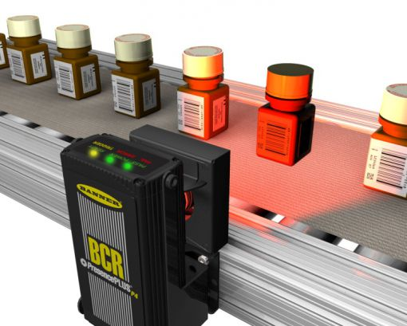
Etiket (Barkod) Kontrolü

Slide 12
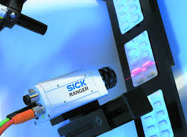
Boş Hazne Kontrolü

Slide 13
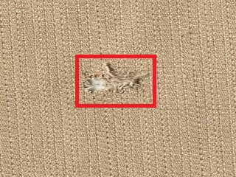
Kumaş Yüzeyi Kontrolü

Slide 14
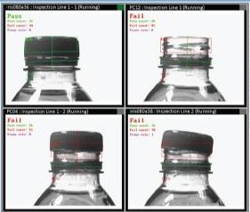
Şişe Kapağı Kontrolü

Slide 15
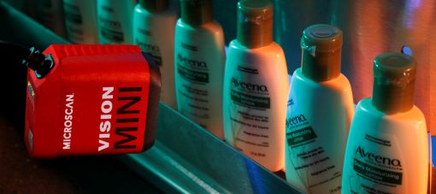
Etiket Kontrolü

Slide 16
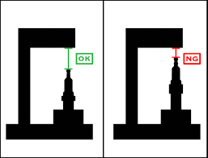
Boyut Kontrolü

Slide 17
SİSTEMİN AVANTAJLARI
Kalite kontrolün standart hale gelmesi, üretilen tüm ürünlerin kontrolden geçmesinin sağlanması
Kalitenin tutarlılığı ve tahmin edilebilirliğinin arttırılması
Kontrol sisteminde otomasyona gidilerek kontrolün hızlandırılması ile birlikte üretim maliyetinin azaltılması

Slide 18
Hataların istatistiklerinin tutulması ve böylece hataların kaynağının tespit edilerek önleyici bir yaklaşımının benimsenmesi ile sıfır hata idealine yaklaşılması
Kontrolün 7 gün 24 saat devam edebilirliğinin sağlanması

Slide 19
ÖRNEK MATLAB UYGULAMASI
parametre ile dışarıdan iki adet görüntü dosyası ismi alınıyor
function ff = kontrol(ResimOrijinal, ResimGelen);

Slide 20
Rorj (orijinal ürün) değişkenine 1.parametredeki ismin görüntüsü aktarılıyor
Rorj = imread(ResimOrijinal);
Rgel (kontrol edilecek ürün) değişkenine 2.parametredeki ismin görüntüsü aktarılıyor
Rgel = imread(ResimGelen);

Slide 21
Orijinal ürüne ait yükseklik, genişlik ve kullanılan renk katmanı değerleri alınıyor
[y,g,r] = size(Rorj);
Görüntüye hata oranını hesaplayabilmek için gereken ToplamPiksel bilgisi hesaplanıyor
ToplamPiksel = y*g*r;

Slide 22
HatalıPiksel bilgili başlangıçta sıfıra eşitleniyor
HataliPiksel = 0;
Rson (sonuç görüntüsü) Rgel'den aktarılıyor
Rson = Rgel;

Slide 23
Orijinal ürün görüntüleniyor
subplot(1,3,1); imshow(Rorj);title('Orijinal Ürün');
Orijinal ürüne ait görüntü dosyasının ismi görüntüleniyor
xlabel(ResimOrijinal);

Slide 24
Kontrol edilecek ürün görüntüleniyor
subplot(1,3,2); imshow(Rgel);title('Kontrol Edilen Ürün');
Kontrol edilecek ürüne ait görüntü dosyasının ismi görüntüleniyor
xlabel(ResimGelen);

Slide 25
İki ürün arasındaki her bir piksel karşılıklı olarak eşitlik kontrolü yapılacak
for satir=1:y
for sutun=1:g
PikselHatali = false;
for renk=1:r
if Rorj(satir,sutun,renk) ~= Rgel(satir,sutun,renk)
İki görüntü arasında fark varsa
PikselHatali = true;
end
end

Slide 26
Pikselde hata bulunmamışsa
if PikselHatali == false
işaretleme yapmak için renk döngümüz tekrar oluşturuluyor
for renk=1:r
kontrol edilen koordinat değeri sonuç görüntüsünde 0 (siyah)'a eşitleniyor
Rson(satir,sutun,renk) = 0;
end

Slide 27
Pikselde hata bulunmuşsa HataliPiksel değişkenimize renk katmanı değeri kadar değer ekliyoruz
HataliPiksel = HataliPiksel+r;
end
end
end

Slide 28
Kontrolümüz bittiği için iki görüntü arasında oluşan HataOrani'ni hesaplıyoruz
HataOrani = HataliPiksel / ToplamPiksel * 100;
str_hataorani değişkenine istediğimiz formatta bilgi aktarıyoruz
str_hataorani = sprintf('Hata Oranı : %% %2.2f \n',HataOrani);

Slide 29
Kontrol sonucunda iki görüntü arasındaki farklardan oluşan sonuç görüntüsü görüntüleniyor
subplot(1,3,3); imshow(Rson);title('Sonuç');
Görüntünün altına hata oranımızı yazdırıyoruz
xlabel(str_hataorani);

Slide 30
Komut ekranına ToplamPiksel yazdırılıyor
fprintf('Toplam Piksel : %7d \n',ToplamPiksel);
Komut ekranına HataliPiksel yazdırılıyor
fprintf('Hatalı Piksel : %7d \n',HataliPiksel);

Slide 31
Komut ekranına HataOrani yazdırılıyor
fprintf('Hata Oranı : %% %2.2f \n',HataOrani);

Slide 32
TEŞEKKÜR EDERİZ

